Slide 1
GrilloStore - Sistema de E- commerce
Documentação de Requisitos e Casos de Uso
Trabalho Acadêmico

Slide 2
Introdução
O projeto GrilloStore é um sistema de e- commerce acadêmico, desenvolvido para simular o funcionamento de uma loja virtual. Permite cadastro de usuários, navegação e interação com elementos de interface.

Slide 3
Objetivos
- Fornecer uma plataforma de comércio eletrônico.
- Permitir cadastro e navegação de usuários.
- Aplicar tecnologias web (HTML, CSS, JS, PHP, MySQL).
- Aprendizado prático de desenvolvimento web.

Slide 4
Funcionalidades Principais
- Página inicial com navegação.
- Cadastro de usuários.
- Armazenamento de dados no navegador.
- Estilização personalizada com CSS.
- Identidade visual com ícones e imagens.

Slide 5
Requisitos Funcionais
- Cadastro e login de clientes.
- Perfis de usuário editáveis.
- Recuperação de senha.
- Visualização, busca e filtros de produtos.
- Gerenciamento de carrinho e checkout.
- Rastreamento de pedidos e confirmação por email.

Slide 6
Requisitos Não Funcionais
- Usabilidade: interface intuitiva.
- Desempenho: carregamento rápido.
- Segurança: proteção de dados e SSL.
- Disponibilidade: 24/7.
- Compatibilidade: dispositivos e navegadores.
- Escalabilidade e confiabilidade.

Slide 7
Casos de Uso
- Pesquisar Produto.
- Visualizar Produto.
- Adicionar ao Carrinho.
- Fazer Pedido (Checkout).
- Rastrear Pedido.
- Solicitar Devolução/Reembolso.
- Gerenciar Pedidos/Produtos/Estoque (Administrador).

Slide 8
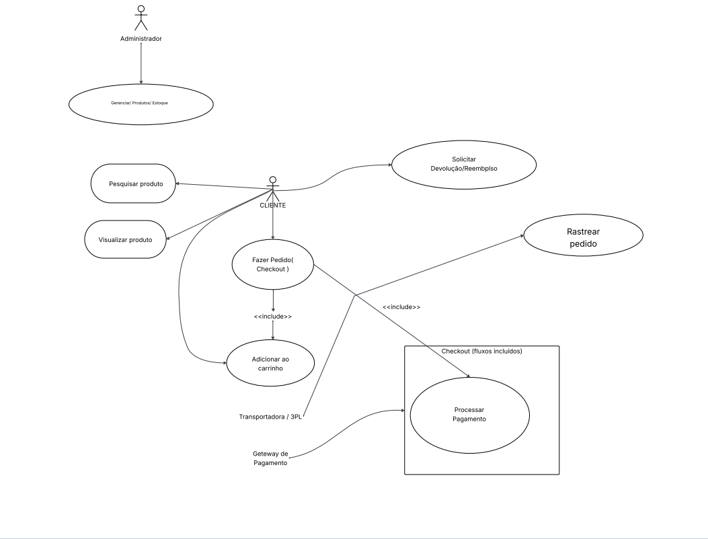

Slide 9
Diagrama de classes

Slide 10
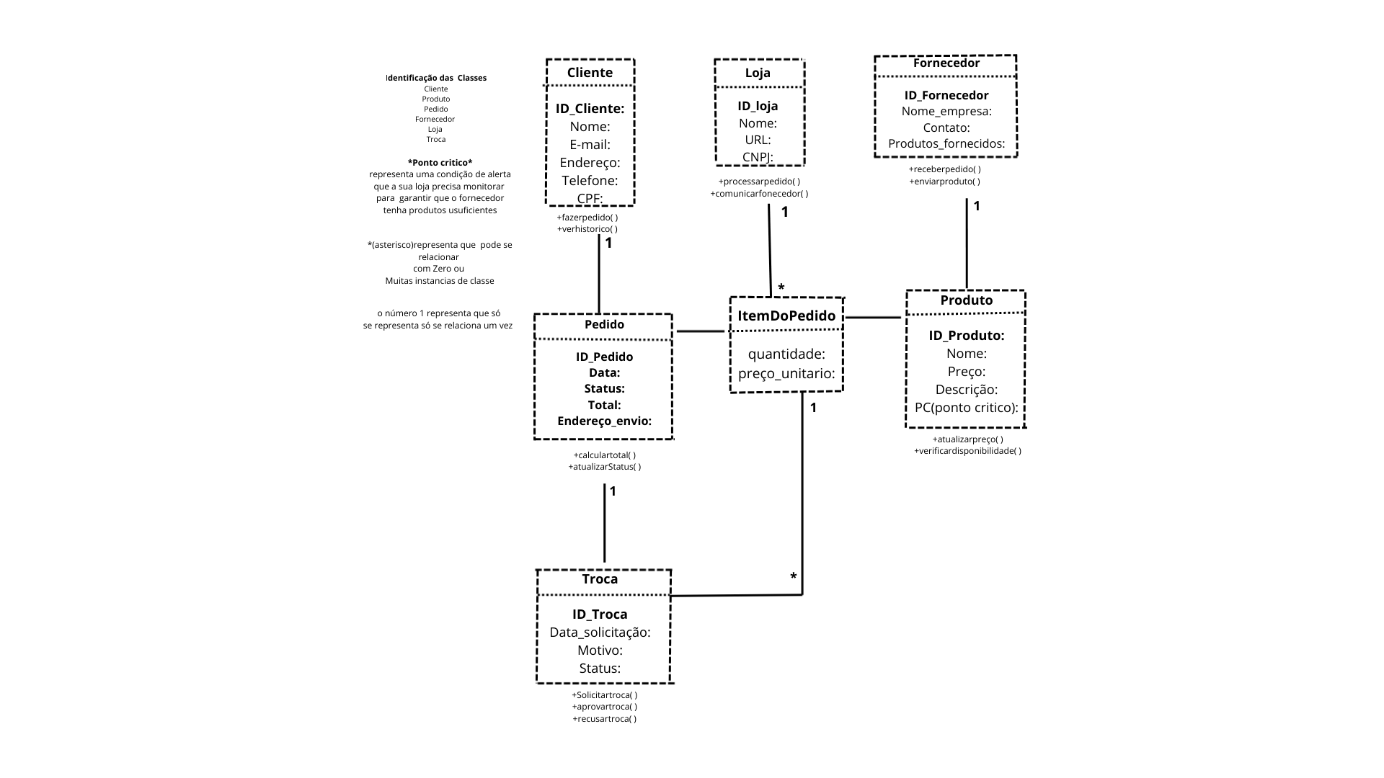

Slide 11
Tecnologias Utilizadas
- HTML5, CSS3, JavaScript.
- PHP e MySQL.
- GitHub para versionamento.
- Figma para prototipação.

Slide 12
Conclusão
O GrilloStore demonstra a aplicação prática de conceitos de desenvolvimento web, alcançando seus objetivos de aprendizado. O sistema apresenta cadastro, login e navegação responsiva, consolidando o estudo de tecnologias web.

